Slide 1



Chào mừng quý thầy cô về dự giờ!

Slide 2
KIỂM TRA BÀI CŨ
Chọn chữ cái trước câu trả lời đúng:
Câu 1: Thực dân Pháp mở cuộc tấn công lê Việt Bắc nhằm âm mưu gì?
Tiêu diệt cơ quan đầu não kháng chiến và tiêu diệt bộ đội chủ lực của ta để nhanh chóng kết thúc chiến tranh.
Mau chóng chiếm được Việt Bắc để thực dân Pháp làm căn cứ đóng quân.
Bắt cho được Bộ chính trị của ta để buộc quân và dân ta đầu hàng.

Slide 3
Câu 2: Chiến thắng Việt Bắc thu – đông 1947 có ý nghĩa như thế nào đối với cuộc kháng chiến chống quân Pháp của quân ta?
Cho thấy sức mạnh của sự đoàn kết và tinh thần đấu tranh kiên cường của nhân dân ta.
Cổ vũ cho phong trào đấu tranh của toàn dân.
Phá tan âm mưu đánh nhanh thắng nhanh, kết thúc chiến tranh của thực dân Pháp. Cơ quan đầu não kháng chiến tại Việt Bắc được bảo vệ vững chắc.

Slide 4
LỊCH SỬ
Tiết 15: Chiến thắng Biên giới thu – đông 1950
1.Ta quyết định mở chiến dịch Biên giới thu – đông 1950
- Vì sao thực dân Pháp âm mưu khóa chặt biên giới Việt - Trung?
- Nếu không khai thông biên giới thì cuộc kháng chiến của nhân dân ta sẽ ra sao?
- Để đối phó với âm mưu của địch Đảng và Bác Hồ đã quyết định như thế nào?
- Ta mở chiến dịch biên giới thu – đông nhằm mục đích gì?

Slide 5
1.Ta quyết định mở chiến dịch Biên giới thu – đông 1950
- Vì sao thực dân Pháp âm mưu khóa chặt biên giới Việt - Trung?
=> Thực dân Pháp tăng cường lực lượng, khoá chặt biên giới Việt-Trung cô lập căn cứ địa Việt Bắc.
- Nếu không khai thông biên giới thì cuộc kháng chiến của nhân dân ta sẽ ra sao?
=> Nếu không khai thông biên giới thì cuộc kháng chiến của nhân dân ta sẽ bị cô lập, dẫn đến thất bại.

Slide 6
1.Ta quyết định mở chiến dịch Biên giới thu – đông 1950
- Để đối phó với âm mưu của địch Đảng và Bác Hồ đã quyết định như thế nào?
- Để đối phó với âm mưu của địch ta quyết định mở chiến dịch Biên giới thu – đông 1950

Slide 7
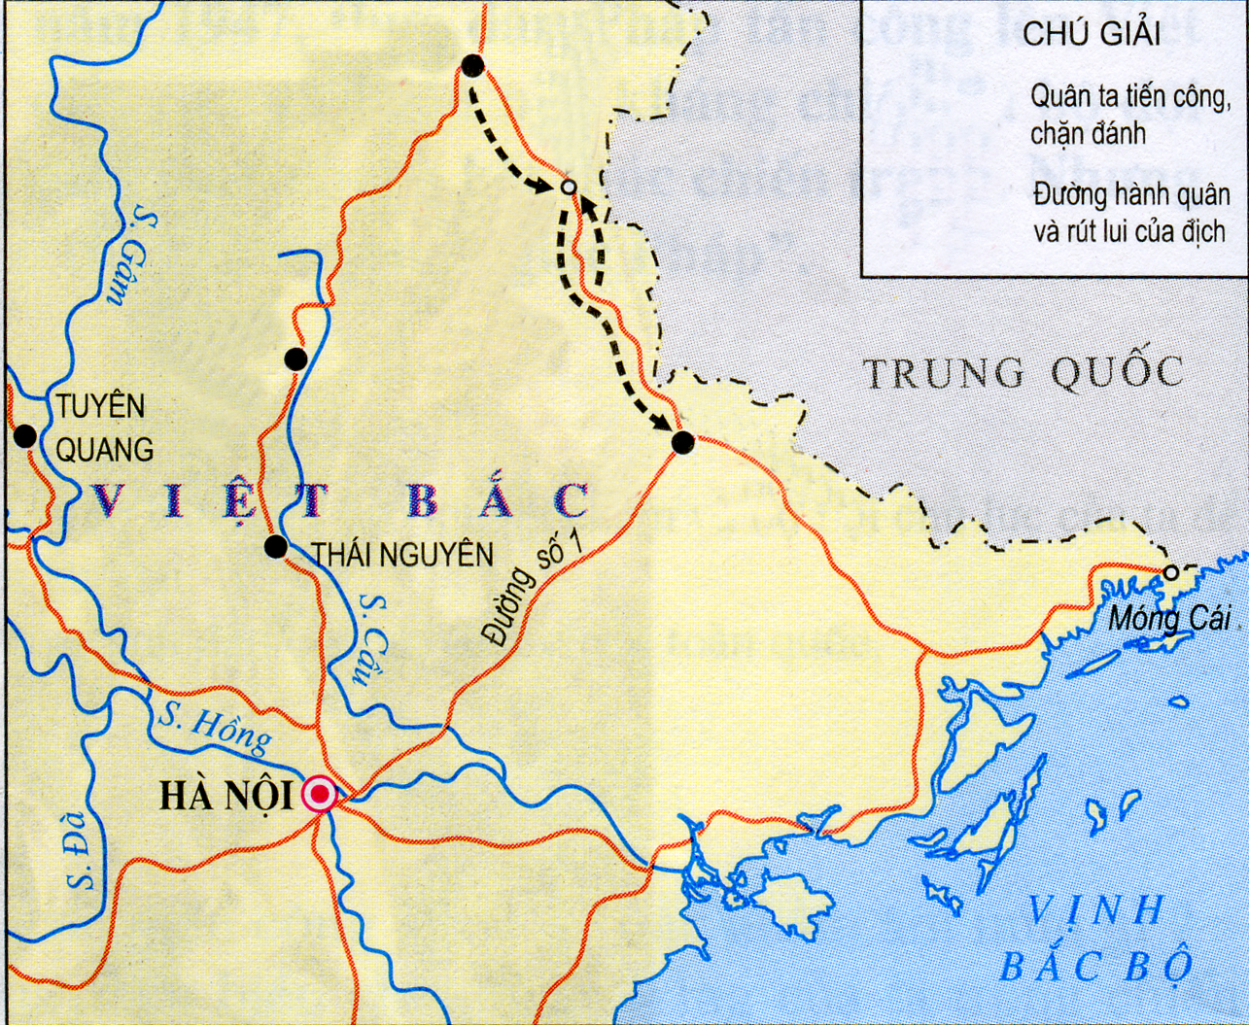
Cao Bằng
Đông Khê
BẮC KẠN
Na Sầm
Lạng Sơn
Đình Lập
Đường số 4
Tiên Yên

Slide 8
1.Ta quyết định mở chiến dịch Biên giới thu – đông 1950
- Ta mở chiến dịch biên giới thu – đông nhằm mục đích gì?
=> Quân ta quyết định mở chiến dịch Biên giới thu – đông 1950 nhằm:
- Giải phóng một phần biên giới.
- Củng cố và mở rộng căn cứ địa Việt Bắc.
- Khai thông đường liên lạc quốc tế.

Slide 9
1.Ta quyết định mở chiến dịch Biên giới thu – đông 1950
=> Ta mở chiến dịch biên giới thu-đông nhằm giải phóng một phần biên giới, củng cố mở rộng căn cứ địa Việt Bắc, khai thông đường liên lạc quốc tế.

Slide 10
2. Diễn biến, kết quả chiến dịch Biên giới thu – đông 1950
- Trong chiến dịch Biên giới thu - đông 1950, ta chọn cứ điểm nào làm mục tiêu trọng điểm?
-Ta nổ súng tấn công vào cụm cứ điểm Đông Khê vào thời gian nào?
- Kết quả của chiến dịch biên giới thu – đông 1950?

Slide 11
2. Diễn biến, kết quả chiến dịch Biên giới thu – đông 1950
- Trong chiến dịch Biên giới thu - đông 1950, ta chọn cứ điểm nào làm mục tiêu trọng điểm?
=> Ta chọn cụm cứ điểm Đông Khê làm mục tiêu trọng điểm

Slide 12
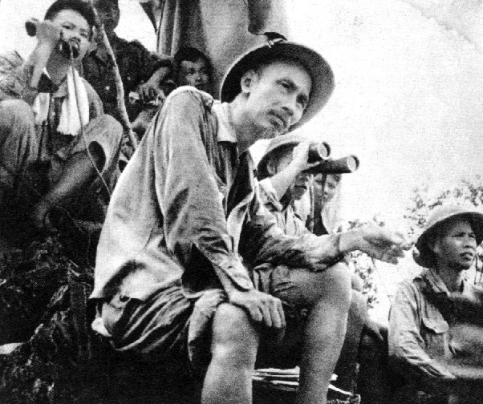
Hình 1: Bác Hồ quan sát mặt trận Biên giới
- Nêu cảm tưởng của em khi quan sát hình 1?

Slide 13
2. Diễn biến, kết quả chiến dịch Biên giới thu – đông 1950
- Ta nổ súng tấn công vào cụm cứ điểm Đông Khê vào thời gian nào?
=> Sáng 16 – 9 – 1950

Slide 14
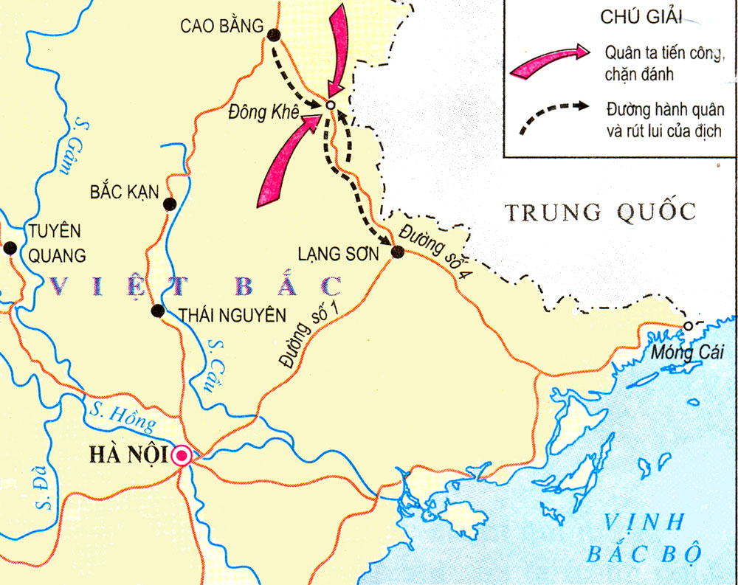
Lược đồ chiến dịch Biên giới thu - đông 1950

Slide 15
Diễn biến sơ lược của chiến dịch Biên giới thu đông 1950
Hình 2: Lược đồ chiến dịch Biên giới thu - đông 1950

Slide 16
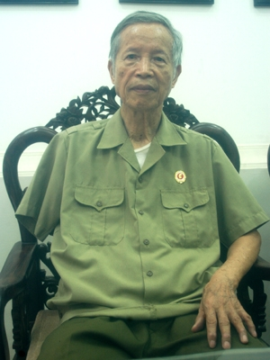
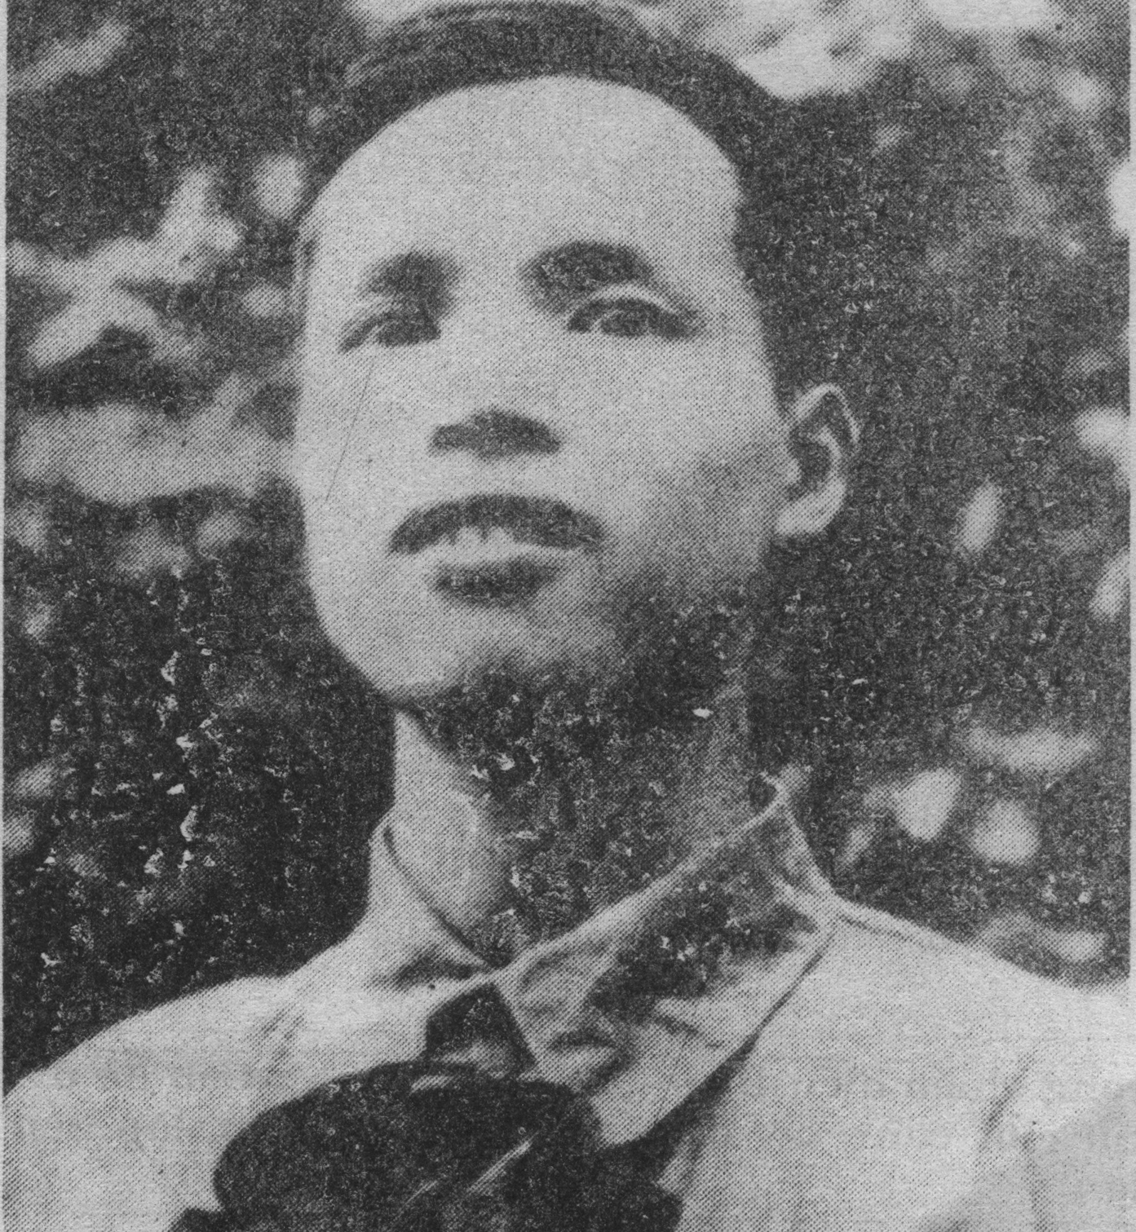
Hành động của anh La Văn Cầu thể hiện điều gì?
Anh hùng La Văn Cầu

Slide 17
2. Diễn biến, kết quả chiến dịch Biên giới thu – đông 1950
- Kết quả của chiến dịch biên giới thu – đông 1950?
=> Qua 29 ngày đêm chiến đấu, ta đã diệt và bắt sống hơn 8000 tên địch, làm chủ 750km trên dải biên giới Việt-Trung.

Slide 18
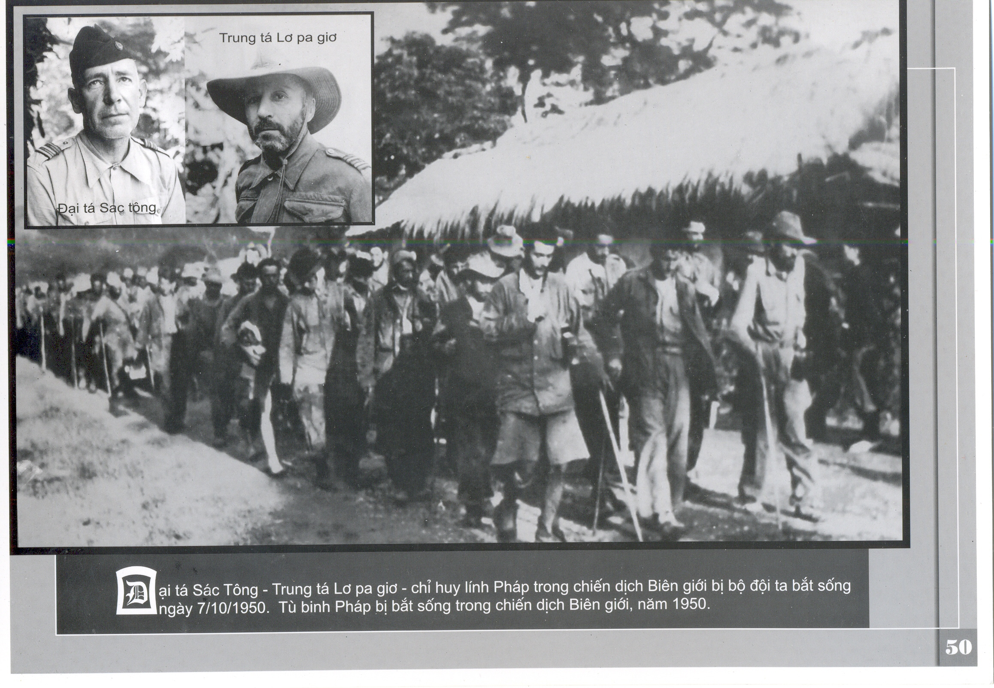
Hình 3: Tù binh Pháp bị bắt trong chiến dịch Biên giới thu – đông 1950

Slide 19
2. Diễn biến, kết quả chiến dịch Biên giới thu – đông 1950
=> Sáng 16-9-1950, ta tấn công cụm cứ điểm Đông Khê. Sáng ngày 18-9-1950, ta chiếm được cụm cứ điểm Đông Khê. Tiêu diệt và bắt hơn 8000 địch, khai thông đường biên giới Việt – Trung, Pháp phải rút chạy.

Slide 20
3. Ý nghĩa chiến dịch Biên giới thu – đông 1950
- Chiến thắng Biên giới thu- đông 1950 có ý nghĩa như thế nào đối với cuộc kháng chiến của quân và dân ta?
=> Khẳng định đường lối chỉ đạo kháng chiến đúng đắn của Đảng và Bác Hồ, nó chứng tỏ quân ta đã giành và giữ vững quyền chủ động trên chiến trường .Căn cứ địa Việt Bắc được mở rộng

Slide 21
3. Ý nghĩa chiến dịch Biên giới thu – đông 1950
- Cổ vũ mạnh mẽ tinh thần chiến đấu của quân và dân ta.
Căn cứ địa Việt Bắc được củng cố và mở rộng.
Ta nắm quyền chủ động trên chiến trường.

Slide 22
AI NHANH HƠN
Câu 1: Trong chiến dịch Biên Giới thu- đông 1950, ta nổ súng tấn công cụm cứ điểm Đông Khê vào ngày, tháng, năm, nào?
Ngày 16-9-1950
Ngày 18 -9-1950
Ngày 16-10-1950
5
4
3
2
1
Hết giờ

Slide 23
Câu 2: Sau khi mất Đông Khê, quân Pháp bị cô lập ở đâu?
Đông Khê
Trên đường số 4
Cao Bằng
5
4
3
2
1
Hết giờ

Slide 24
Câu 3. Chiến dịch Biên giới thu-đông 1950 diễn ra trong bao lâu?
20 ngày đêm.
29 ngày đêm.
30 ngày đêm.
5
4
3
2
1
Hết giờ

Slide 25
BÀI HỌC:
Thu - đông 1950, ta chủ động mở chiến dịch Biên giới và đã giành thắng lợi, Căn cứ địa Việt Bắc được củng cố và mở rộng. Từ đây, ta nắm quyền chủ động trên chiến trường.

Slide 26

KÍNH CHÚC QUÝ THẦY CÔ GIÁO SỨC KHOẺ
CHÚC CÁC EM CHĂM NGOAN, HỌC GIỎI
Chào tạm biệt!.

